Slide 1

Gymmen in de toekomst
Les 5

Slide 2
Vorige keer
Veel ideeën verzonnen (brainstormen)

Slide 3
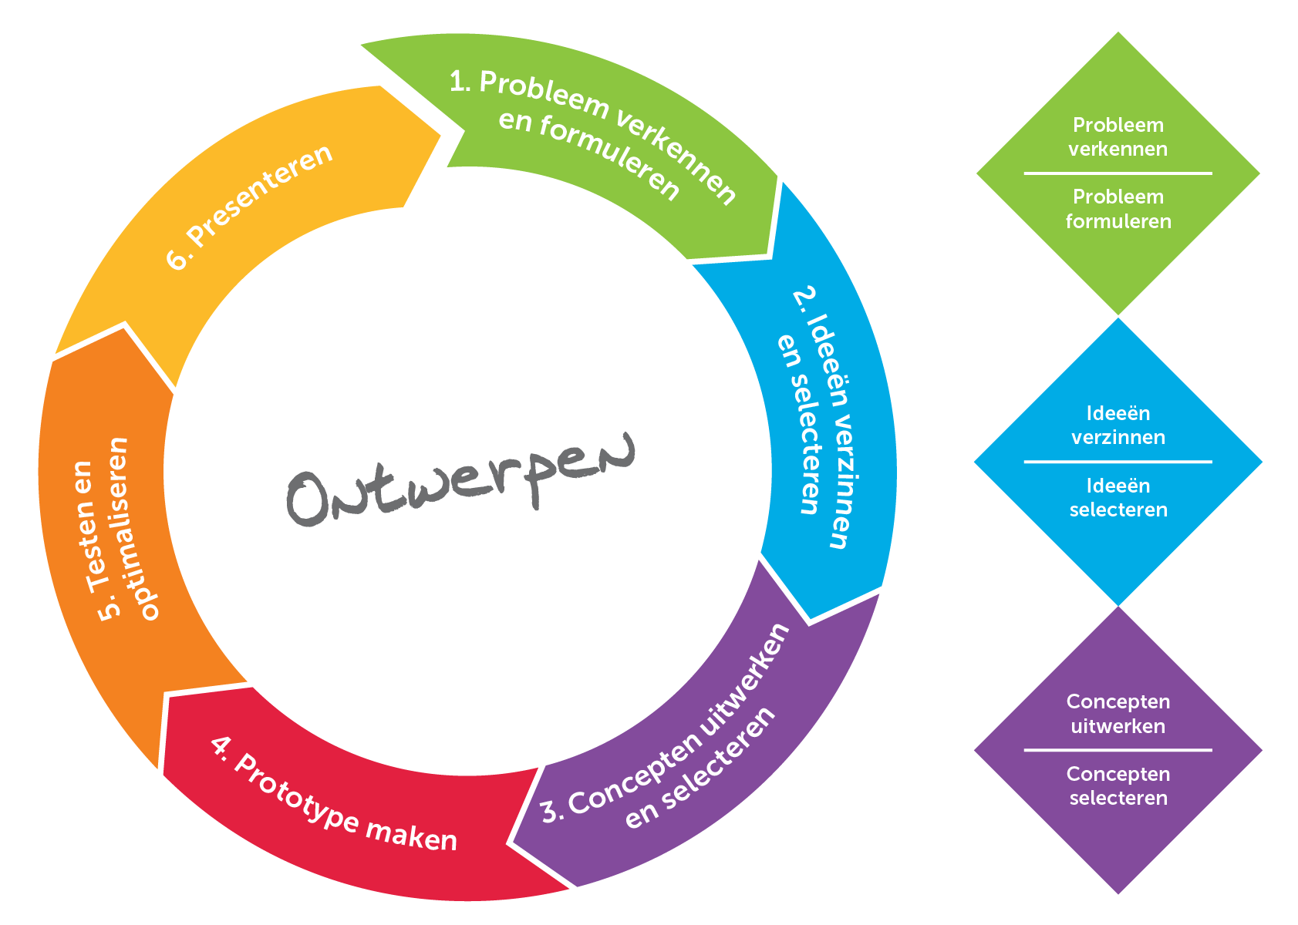
De stappen

Slide 4
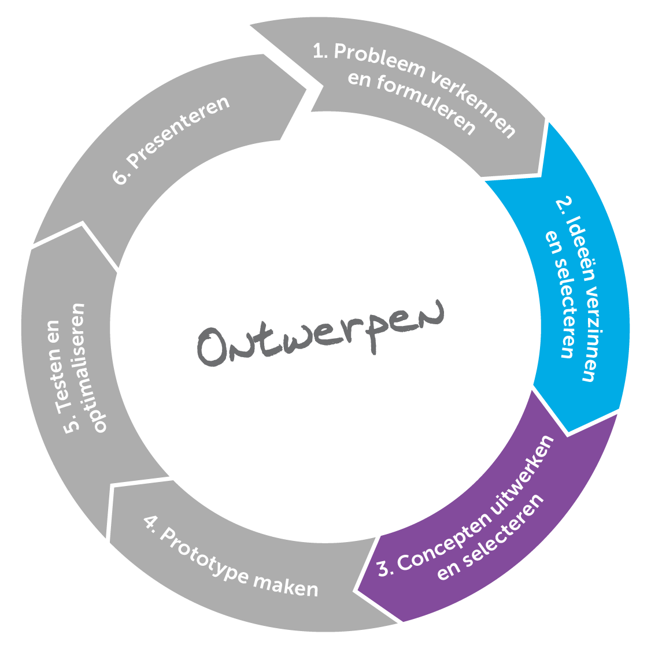
Vandaag
Ideeën uitzoeken (sorteren)
Idee kiezen (selecteren)
Uitwerken tot concept

Slide 5
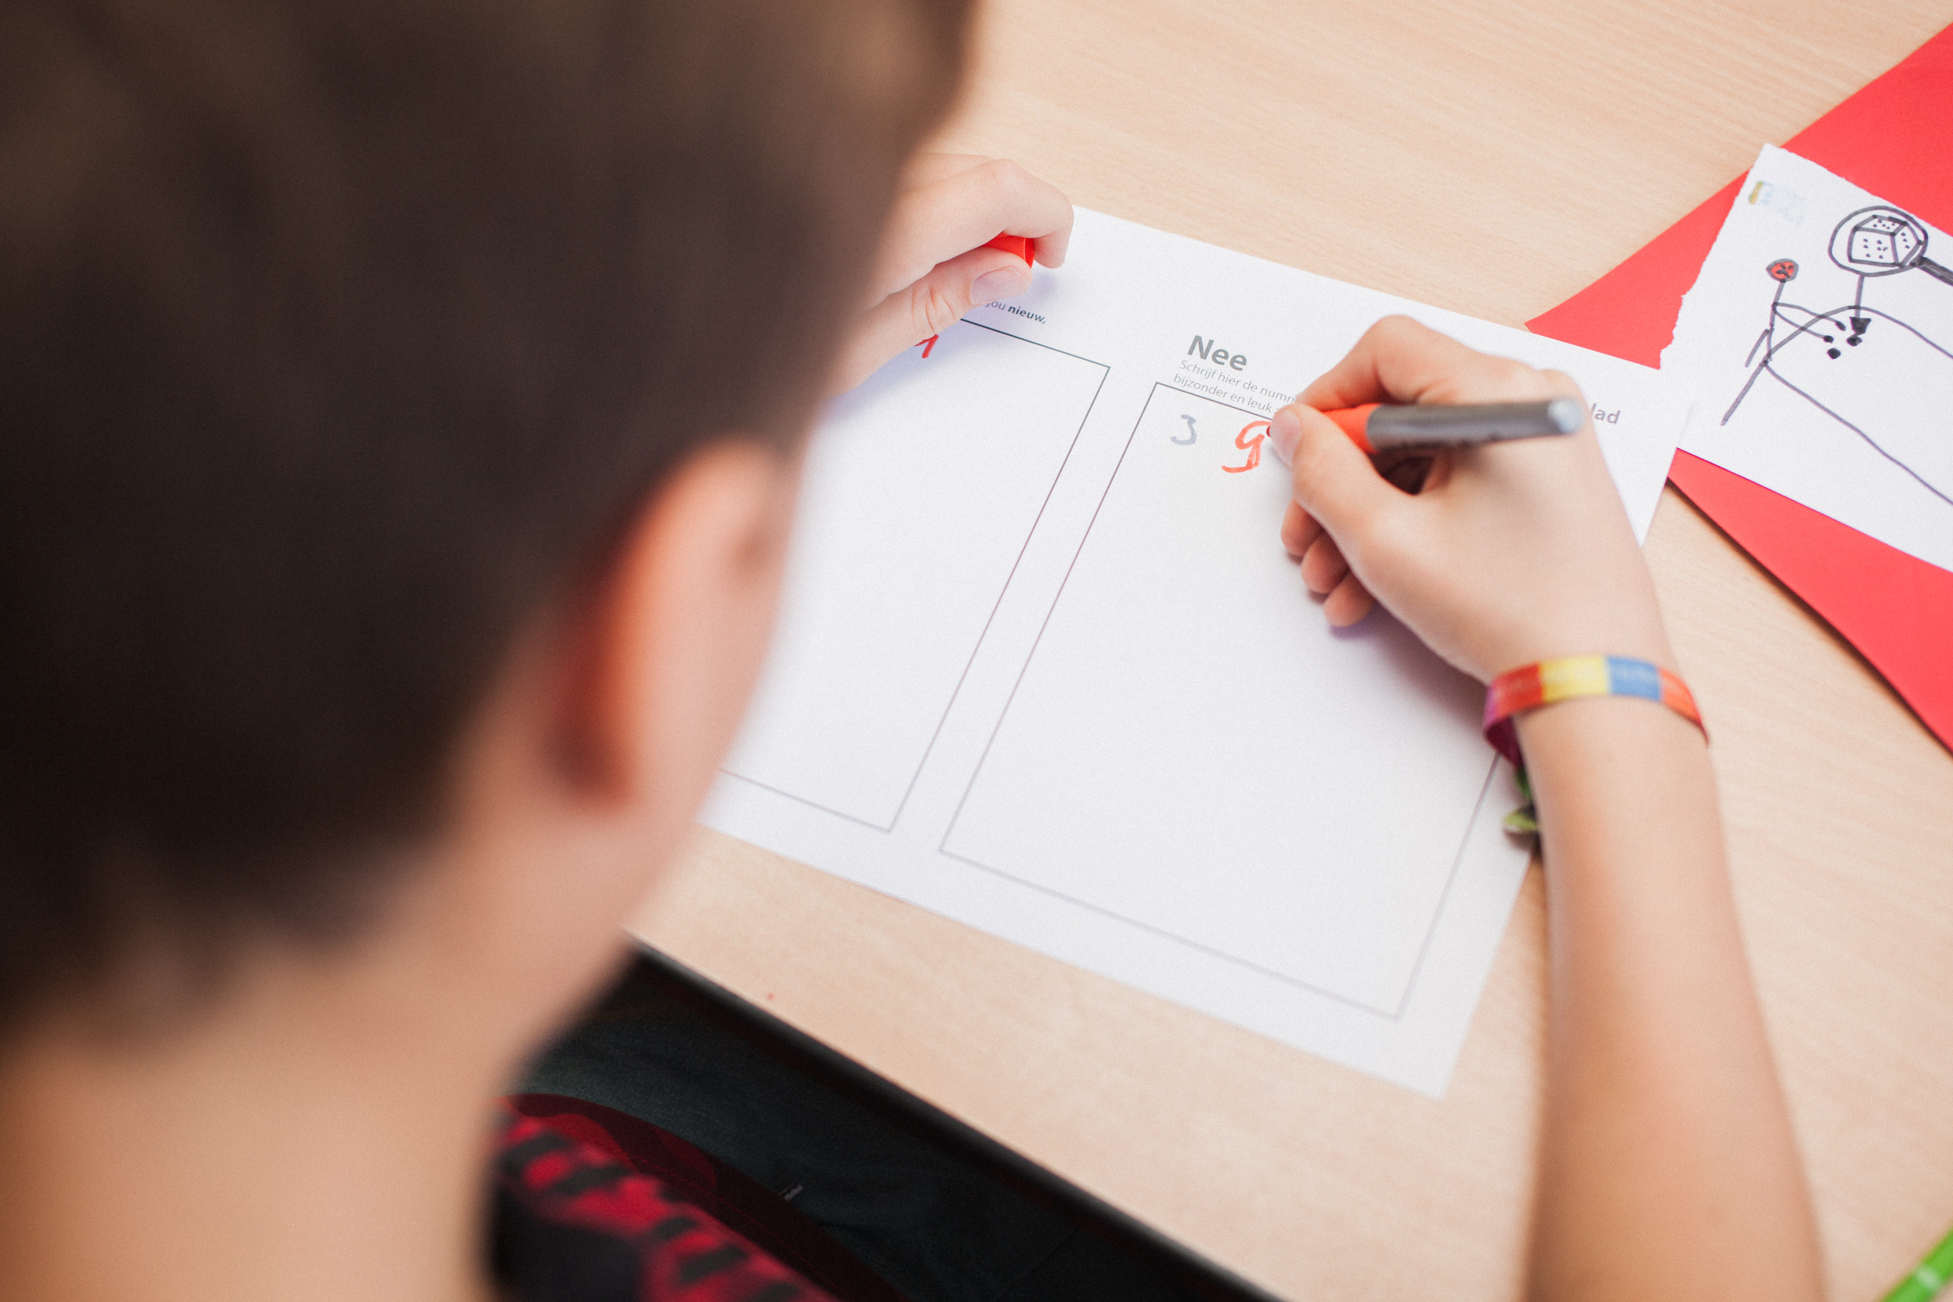
Ja / nee lijst – deel 1

Slide 6
Ja / nee lijst – deel 1
Wat? | Leg alle ideeën die op elkaar lijken op een stapeltje met een paperclip Geef alle ideeën een nummer Vul de nummers in op het werkblad
Hoe? | Individueel
Tijd? | 10 minuten

Slide 7
Ja / nee lijst – deel 2
Wat? | Leg alle ideeën die door minimaal een iemand in het ja-vak gelegd zijn op tafel
Hoe? | In je ontwerpteam
Tijd? | 5 minuten

Slide 8
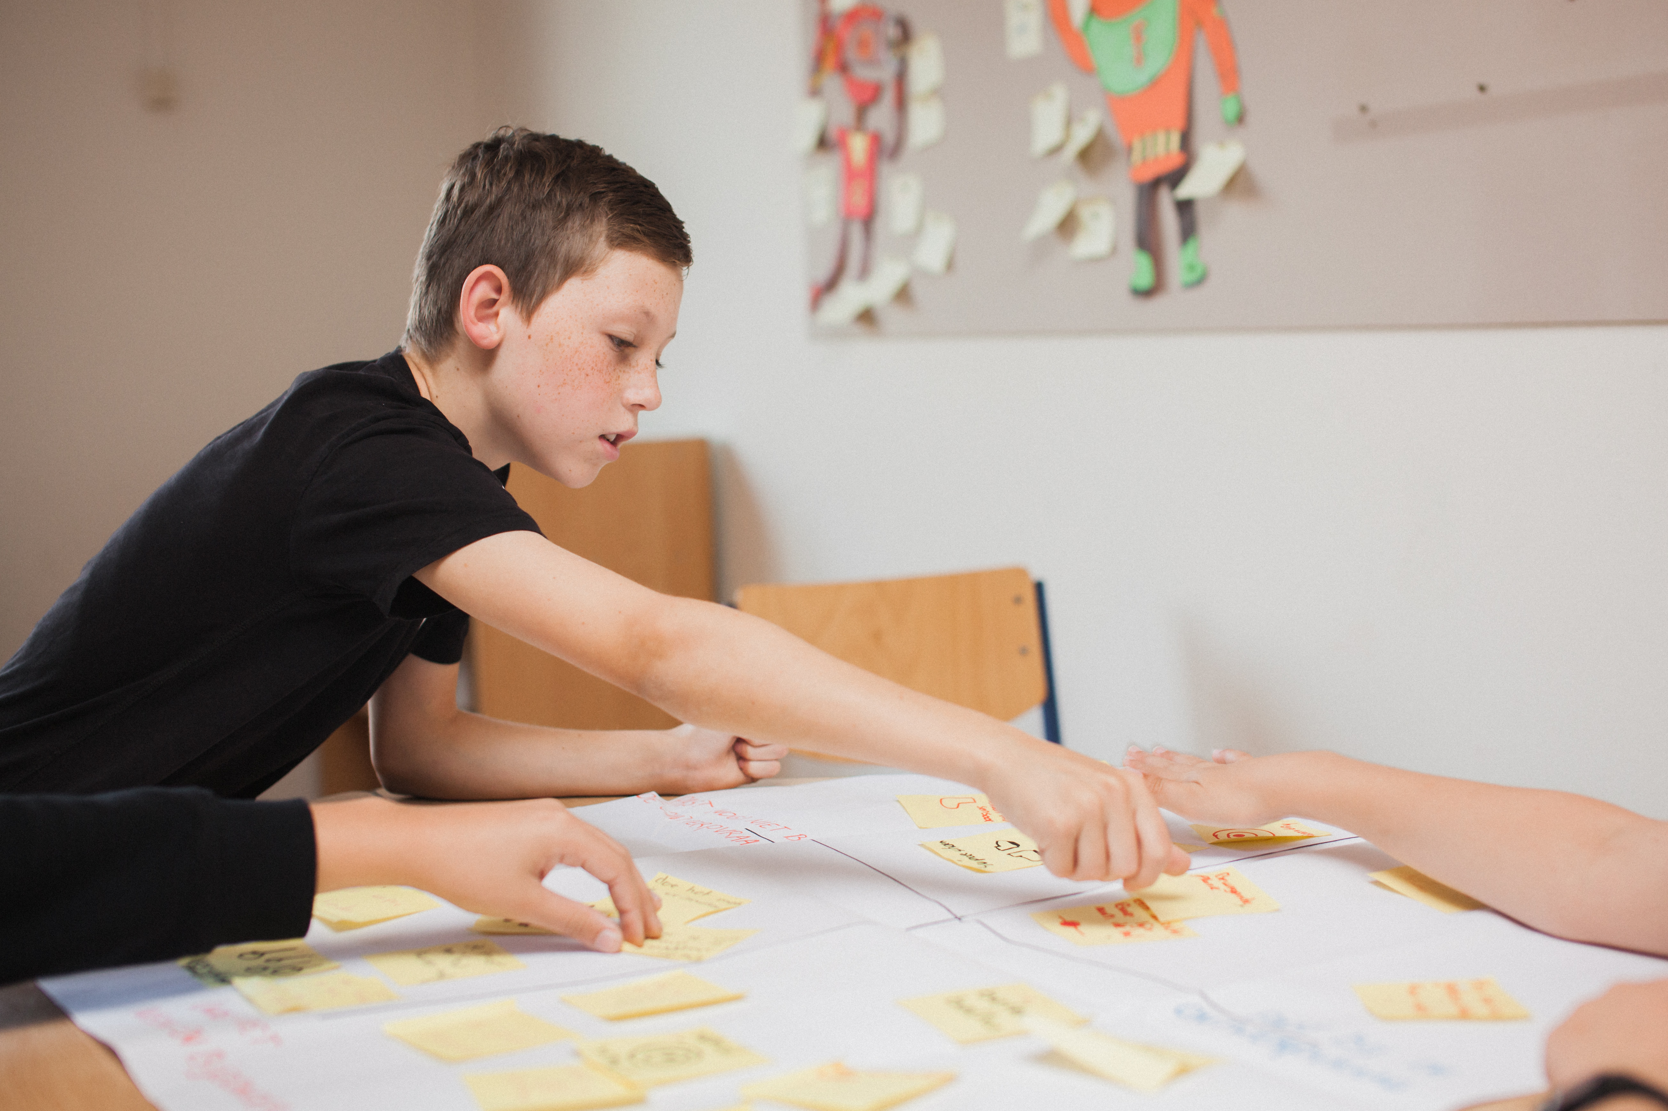
Ideeën kiezen: keuzekruis

Slide 9
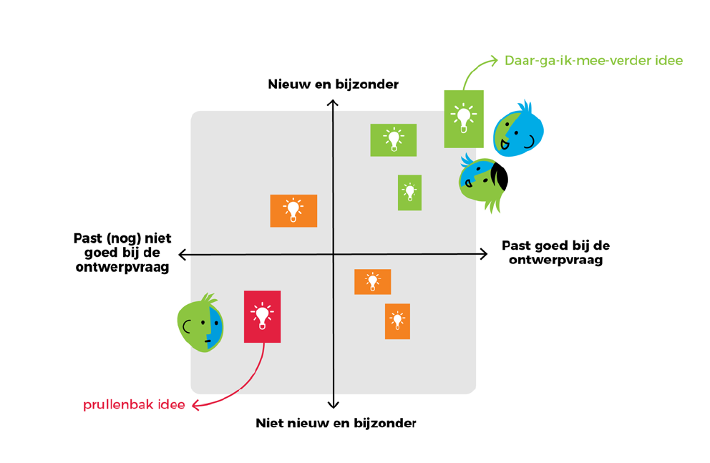
Idee kiezen: keuzekruis

Slide 10
Ideeën kiezen: keuzekruis
Wat? | Alle ideeën indelen op het vel papier: Is het idee nieuw en bijzonder? Past het idee bij de ontwerpvraag? Samen één idee kiezen
Hoe? | In je ontwerpteam
Tijd? | 15 minuten

Slide 11
Concept uitwerken
Probeer je idee uit
Probeer ook dingen uit waarvan je twijfelt of het werkt!
Beantwoord de vragen op het werkblad

Slide 12
Concept uitwerken – deel 1
Wat? | Denk het spel verder uit, vul het werkblad in.
Hoe? | In je ontwerpteam
Tijd? | 10 minuten

Slide 13
Concept uitwerken – deel 2
Wat? | Spel uitproberen, en/of Schaalmodel/tekening maken, en/of Maken van onderdelen
Hoe? | In je ontwerpteam
Tijd? | 20 minuten

Slide 14
Volgende keer
Idee verder testen
Idee verbeteren

